Slide 1
RUST 컬렉션
송민호
유튜브: https://youtu.be/fealeeauAxk

Slide 2
컬렉션
러스트의 표준 라이브러리에 포함되는 데이터 구조들
대부분의 다른 데이터 타입은 단일한 특정 값을 나타냄
컬렉션은 다수의 값을 담을 수 있음
컬렉션이 가리키는 데이터들은 힙에 저장됨
데이터의 양이 컴파일 타임에 결정되지 않아도 되며 프로그램 실행 중에 늘어나거나 줄어들 수 있음
러스트에서 자주 사용되는 세가지 컬렉션
벡터(vector), 문자열(string), 해시맵(hash map)

Slide 3


벡터
메모리에서 모든 값을 서로 이웃하도록 배치하는 단일 데이터 구조에 하나 이상의 값을 저장할 수 있음
같은 타입의 값만을 저장할 수 있음
벡터 생성
Vec::new 함수를 호출
<> 안에 해당 타입 지정
vec! 매크로를 통해 생성 가능
타입 미지정 시 기본 타입은 i32
Notes:
벡터를 사용하면 메모리에서 모든 값을 서로 이웃하도록 배치하는 단일 데이터 구조에 하나 이상의 값을 저장할 수 있습니다. 벡터는 같은 타입의 값만을 저장 가능
초기값 유무에 따라 차이

Slide 4
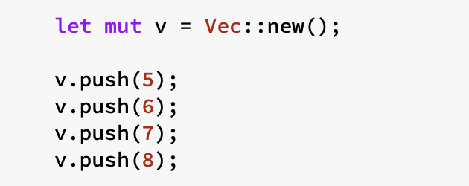
벡터 업데이트
벡터에 값을 추가하기 위해서는 가변으로 만들어줘야 함
mut 키워드를 사용하여
해당 변수를 가변으로 만듦
Push 메서드를 사용하여
벡터에 값을 추가할 수 있음

Slide 5
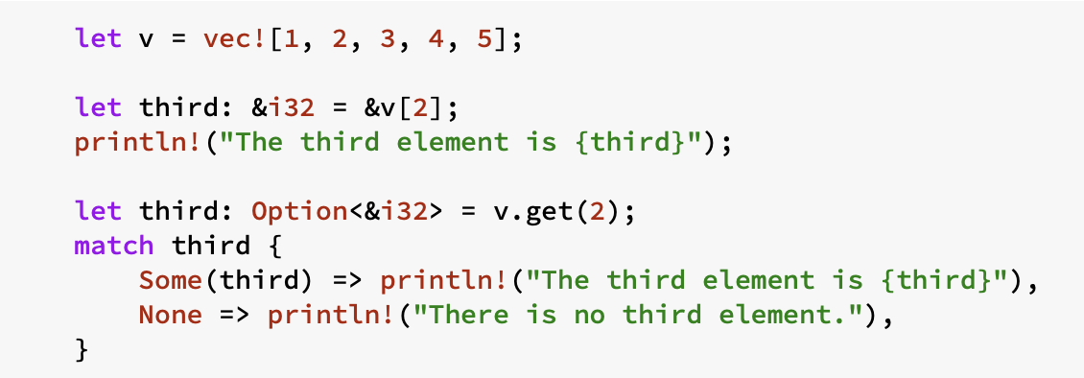
벡터 요소 읽기
벡터에 저장된 값을 참조하는 방법 – 인덱싱, get 메서드
&와 []를 사용하면 인덱스 값에 위치한 요소의 참조를 얻게됨
Get 함수에 인덱스를 매개변수로 넘기면 match를 통해 처리할 수 있는 Option<&T>를 얻게 됨
Notes:
당연히 벡터 인덱스는 0부터 시작, 세 번째 값을 얻기 위해 인덱스 값 2 사용
Get을 통해 option을 얻어서 some, none사용
Some에 해당하는 벡터 존재하면 출력, 없으면 none print 출력
인덱싱을 통해 벡터 범위를 벗어난 요소를 가져오려 하면 패닉(에러) 발생
하지만 get함수를 통하면 패닉 없이 none 반환

Slide 6
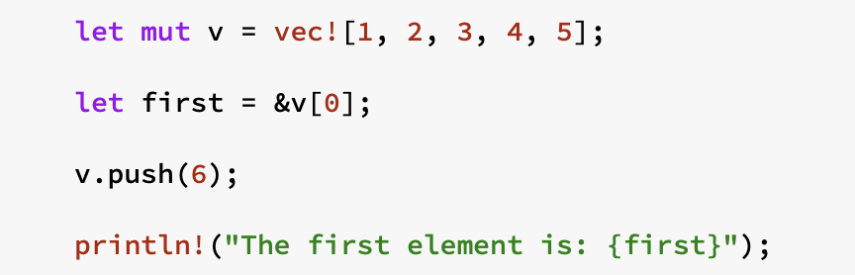
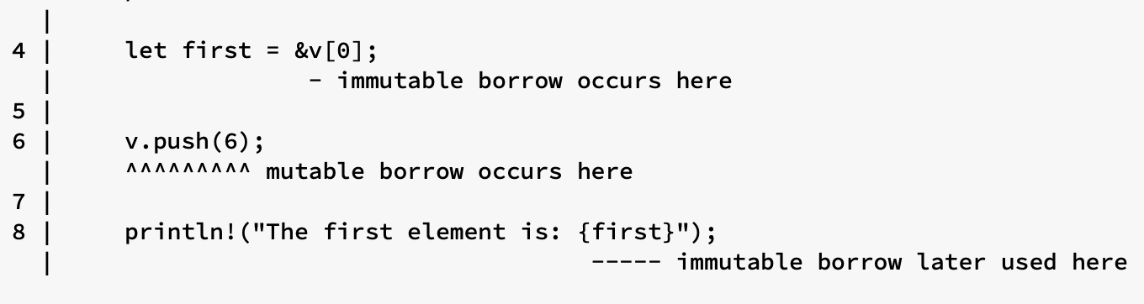
벡터 소유권
소유권 및 대여 규칙 적용
유효한 참조자가 있다면 이 참조자와 벡터의 내용물로부터 얻은 다른 참조자들이 계속 유효하게 남아있도록 보장함
벡터는 모든 요소가 서로 붙어서 메모리에 저장
벡터 메모리 위치에 새로운 요소를 추가할 공간이 없다면, 다른 곳에 메모리 할당
이후 기존 요소를 새로 할당한 공간에 복사
기존 요소의 참조자가 해제된 메모리를 가리키게 되므로 불가

Slide 7
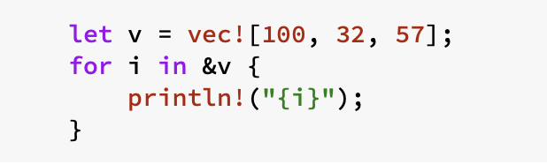
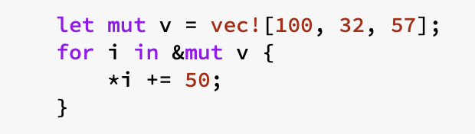
벡터 값 반복
벡터 내의 각 요소에 차례대로 접근
인덱스를 사용하여 하나씩 값에 접근하기보다는 모든 요소에 대한 반복 처리
가변 참조자가 가리키는 값 수정
+= 연산자 이전에 * 역참조 연산자로 i의 값을 얻어야함

Slide 8

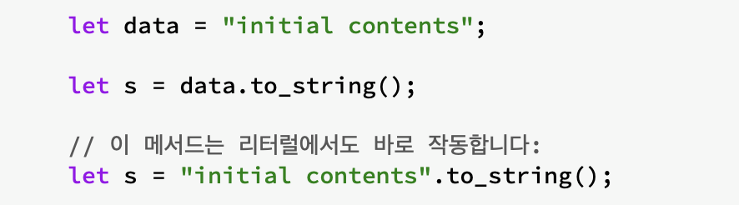
문자열
String 타입은 언어의 핵심 기능에 구현된 것이 아니고 러스트의 표준 라이브러리를 통해 제공됨
커질 수 있고, 가변적이며, 소유권을 갖고 있고, UTF-8으로 인코딩된 문자열
문자열 생성
String::new 함수 통해 생성

Slide 9
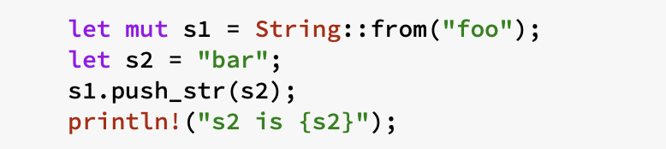
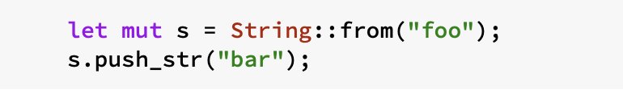
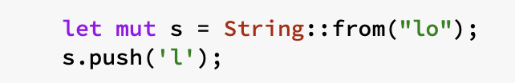
문자열 업데이트
Push_str과 push를 이용
Push_str 메서드는 문자열 슬라이스를 매개변수로 갖음
이는 매개변수의 소유권을 가져올 필요가 없기 때문
Push_str 함수가 s2의 소유권을 가져갔다면 마지막 줄에서 이 값을 출력할 수 없었을 것
Push 메서드는 한 개의 글자를 매개변수로 받음

Slide 10

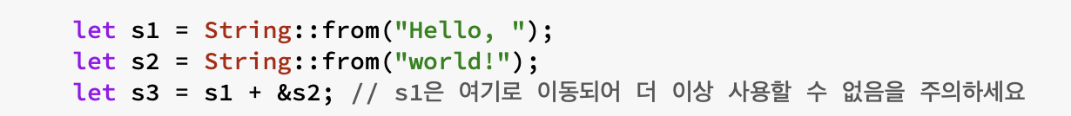
문자열 업데이트
연산자나 format! 매크로를 이용한 접합
+ 연산자는 add 메서드를 사용
S2에는 &가 있는데, 즉 첫 번째 문자열에 두 번째 문자열의 참조자를 더하고 있음
String에는 &str만 더할 수 있고, 두 String 끼리는 더하지 못함
하지만 &s2의 타입은 &String이며 add의 두 번째 매개변수에 지정된 &str이 아님
Add 호출에서 &String 인수가 &str로 강제될 수 있기 때문
Add 함수가 호출되면, 러스트는 역참조 강제를 사용 - &s2를 &s2[..]로 바꿈
Add가 매개변수의 소유권을 가져가지 않으므로 s2는 이 연산 후에도 계속 유효한 String

Slide 11
문자열 업데이트
add가 self의 소유권을 가져감
이는 self가 &를 안 가지고 있기 때문
S1 add 호출로 이동되어 이후에는 더 이상 유효하지 않음

Slide 12
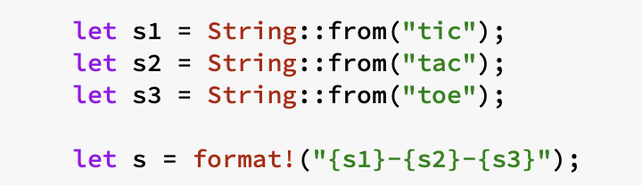
문자열 업데이트
Format! 매크로
Format! 매크로는 println!처럼 작동
화면에 결과를 출력하는 대신 결과가 담긴 String을 반환
Format! 매크로로 만들어진 코드는 참조자를 이용
이 호출은 아무 매개변수의 소유권도 가져가지 않음

Slide 13
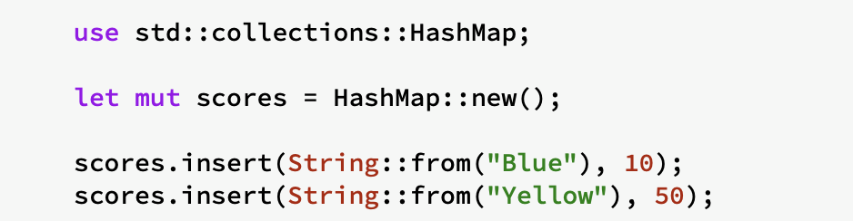
해시맵
HashMap<K, V> - K 타입의 키, V 타입의 값에 대해 해시함수를 사용하여 매핑한 것을 저장
이 해시 함수는 이 키와 값을 메모리 어디에 저장할지 결정
임의의 타입으로 된 키를 이용하여 데이터를 찾고 싶을 때 유용
해시맵 생성
표준 라이브러리 컬렉션
부분으로부터 HashMap을
use로 가져와야함
HashMap::new 함수 호출

Slide 14
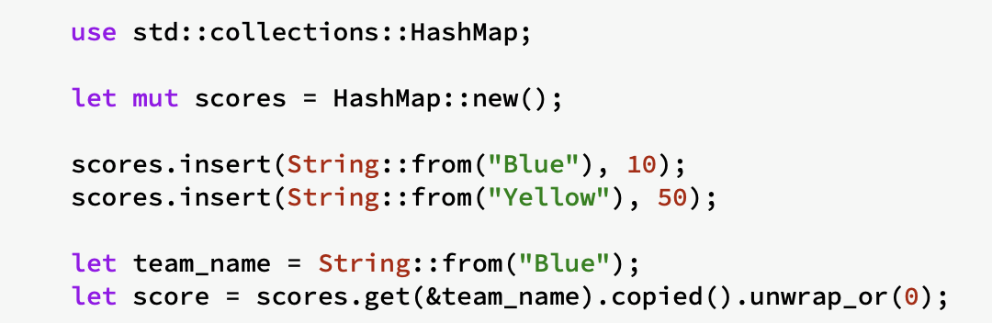
해시맵
Get 메서드에 키를 제공하여 해시맵으로부터 값을 얻어옴
Get 메서드는 Option<&V>를 반환
해시맵에 해당 키에 대한 값이 없다면 None을 반환
Copied를 호출하여 Option<&i32>가 아닌 Option<i32>를 얻어옴
Unwarp_or을 써서 scores가 해당 키에 대한 아이템을 가지고 있지 않을 경우 score에 0을 설정

Slide 15
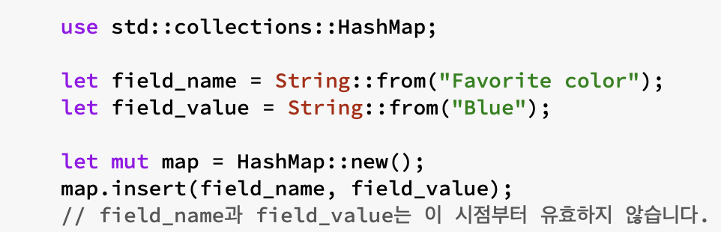
해시맵과 소유권
키와 값이 삽입되는 순간 해시맵의 소유가 됨
Insert를 호출하여 field_name, field_value를 해시맵으로 이동시킨 후에는 더 이상 이 둘을 사용할 수 없음

Slide 16
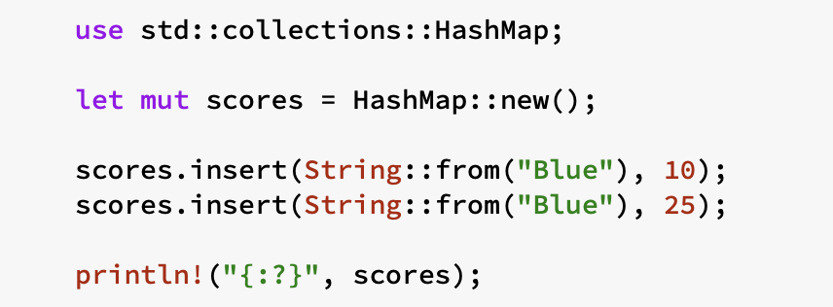
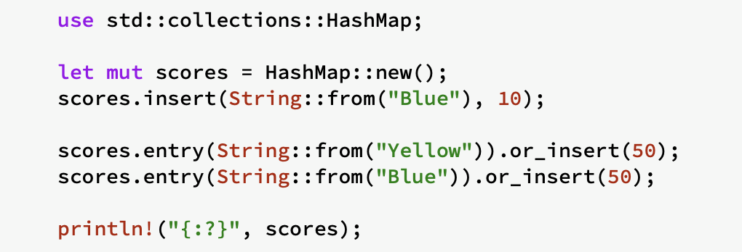
해시맵 업데이트
이전에 저장된 값을 덮어씀
똑같은 키에 다른 값을 삽입하면 해당
키에 연관된 값은 새 값으로 대신함
키가 없을 때 키, 값 추가
Entry 메서드 사용, Entry는
검사하려는 키를 매개변수로 받음
Or_insert 메서드는 해당 키가 존재
하지 않을 경우 매개변수로 제공된
값을 새 값으로 삽입

